Slide 1
Цветочки из вискозных салфеток
Мастер –класс учителя технологии 1 категории
Лицовой Лилии Александровны школа №174 г.Казань

Slide 2
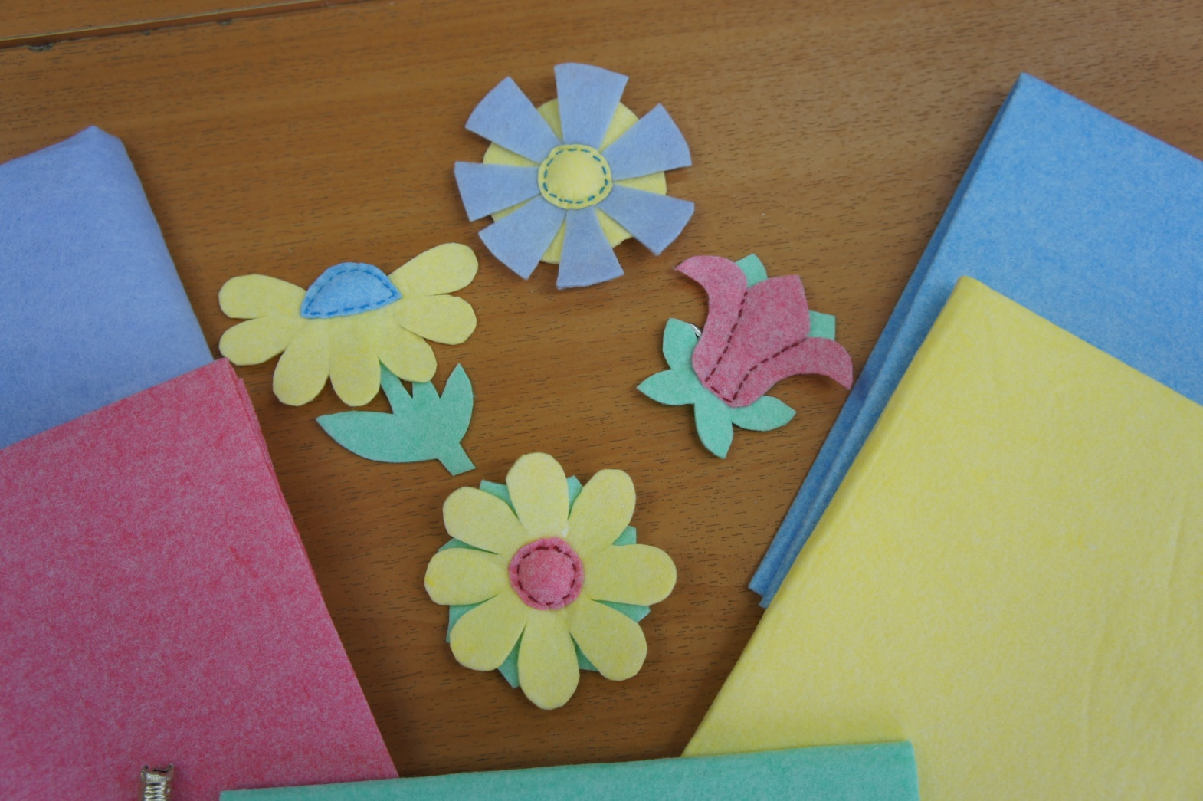
Я назвала цветочки: ромашка, василек, тюльпан и ромашка с листочками.
Лучше выбирать салфетки ярких цветов и плотной текстуры, я приобрела несколько упаковок по 3 штуки в каждой ,по цене 9 рублей за упаковку ,в оптовом магазине.

Slide 3
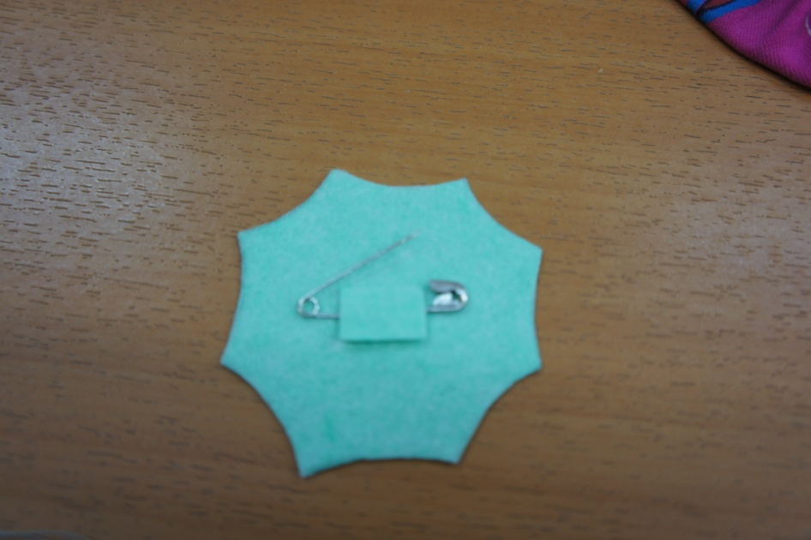
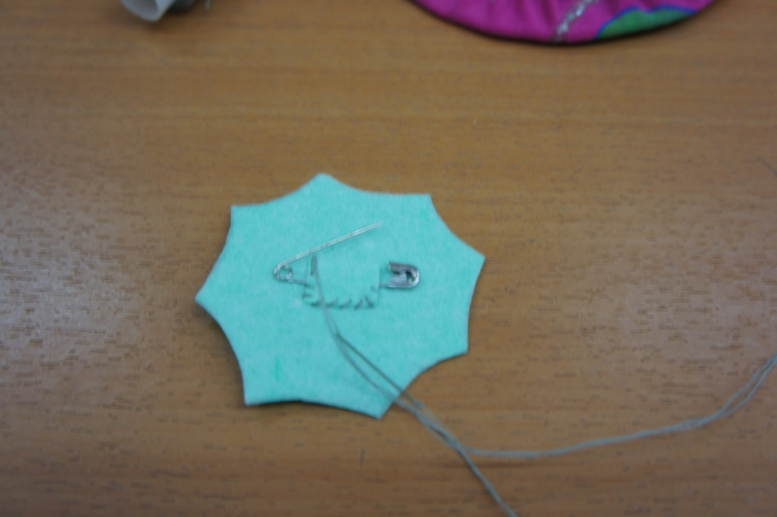
С изнаночной стороны прикладываем булавку и вырезанный кусочек, подшиваем нитками в цвет ткани, не захватывая лицевую сторону

Slide 4
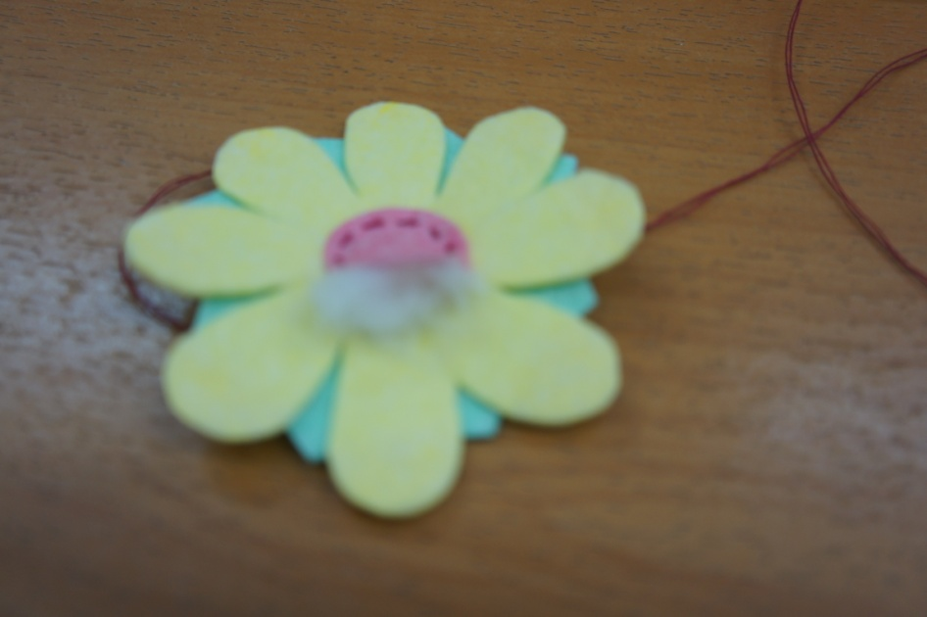
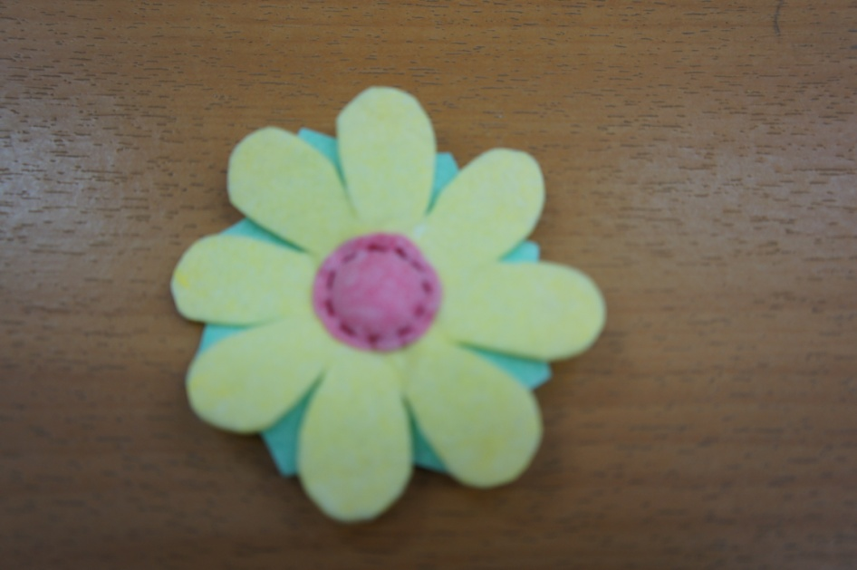
Укладываем синдепон в серединку цветка и прошиваем до конца строчку.

Slide 5
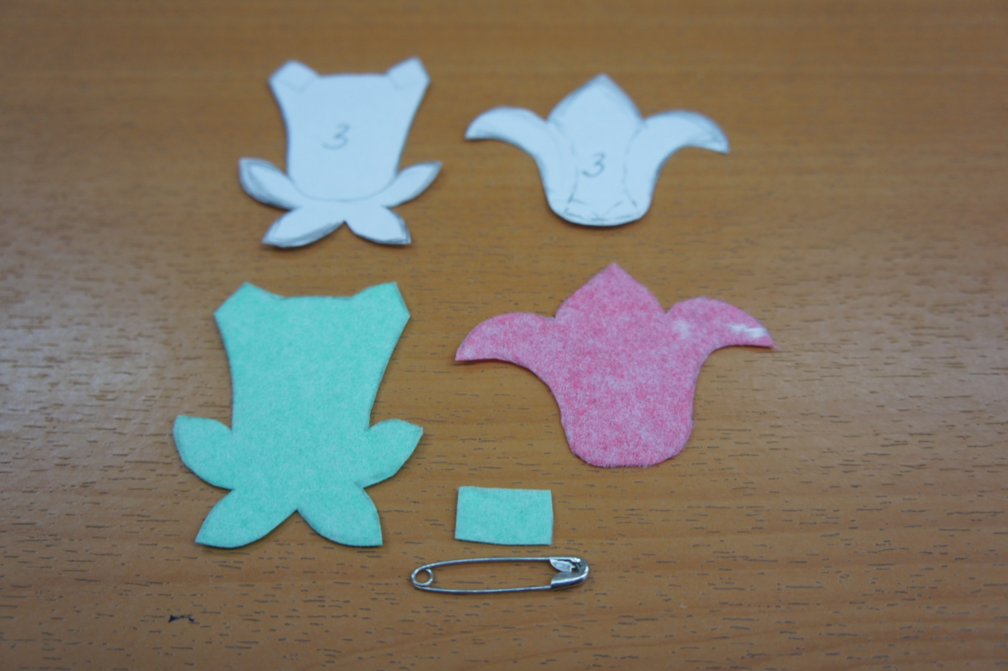
Все заготовки вырезаны

Slide 6
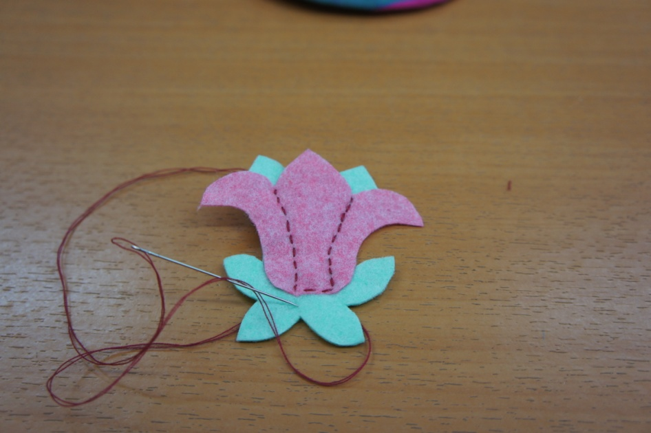
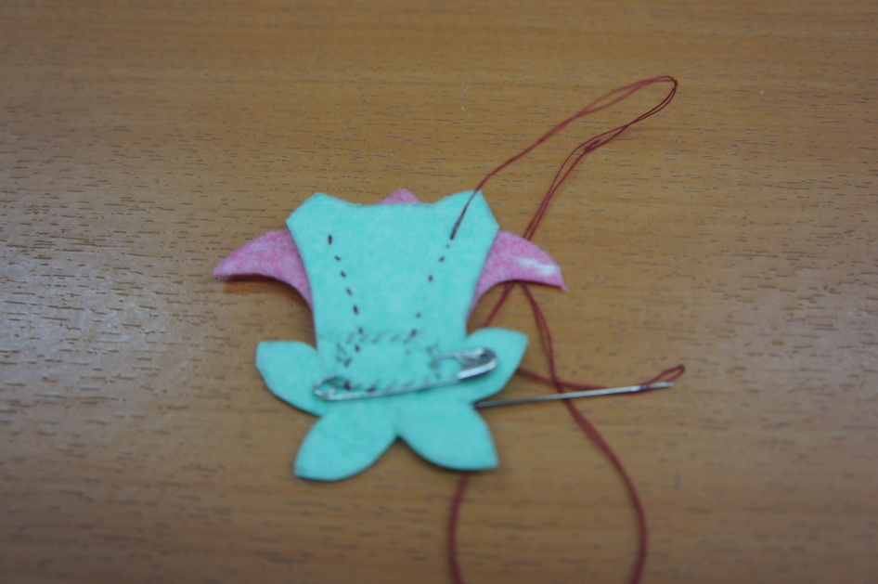
Так выглядит цветочек с лицевой и изнаночной стороны.

Slide 7
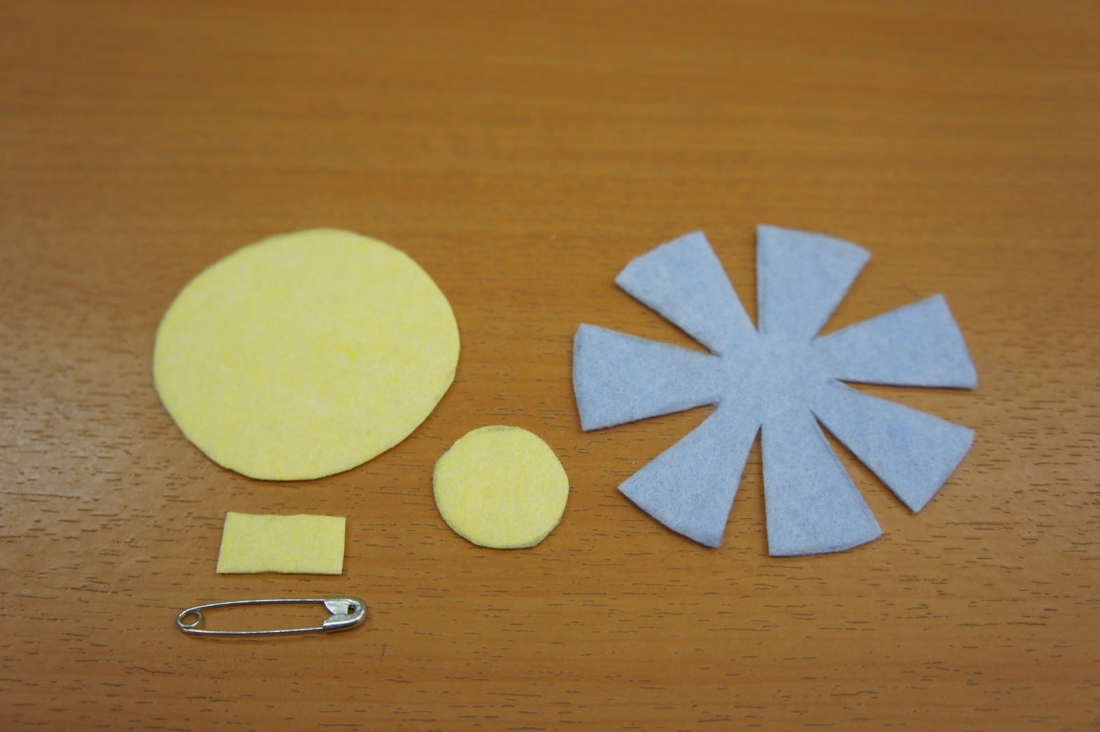
Все детали василька
Можно взять другие цвета.

Slide 8
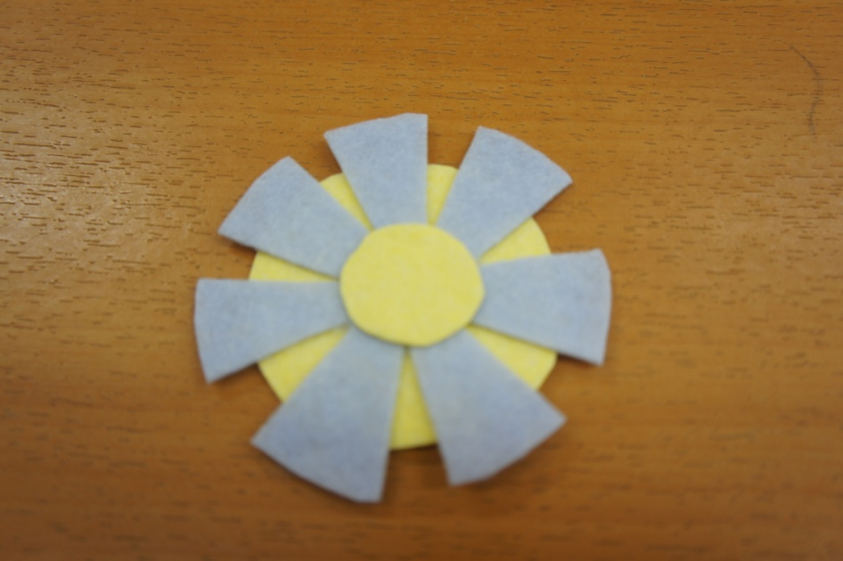
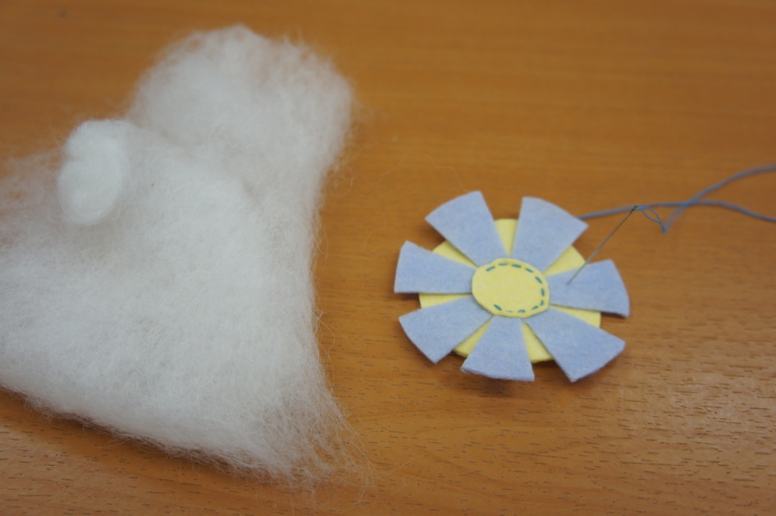
Соединяем заготовки прокладывая строчку по краю средней части, не заканчивая строчку наполняем серединку синдепоном.

Slide 9
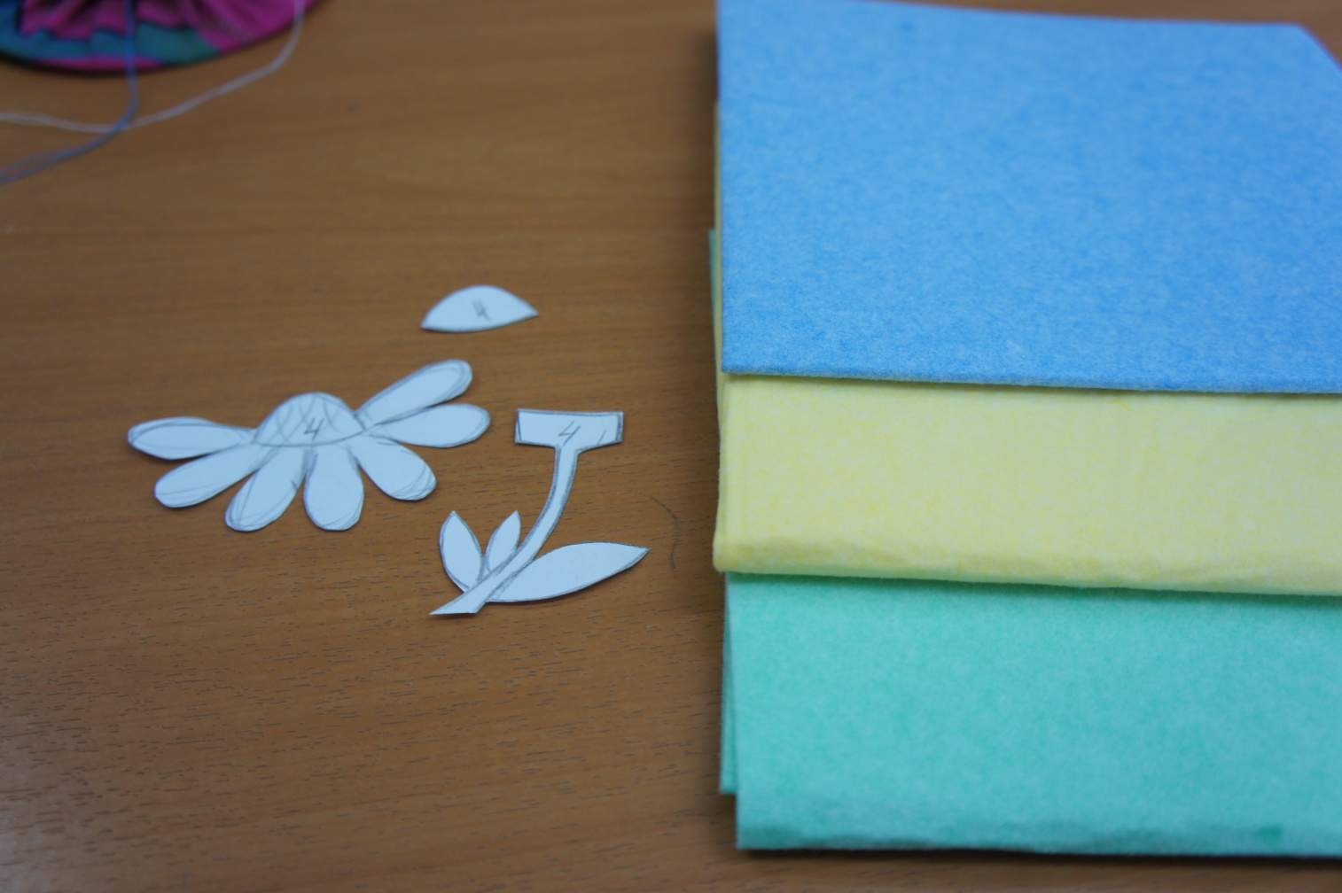
Приступаем к изготовлению ромашки со стебельком. Подбираем цвета.

Slide 10
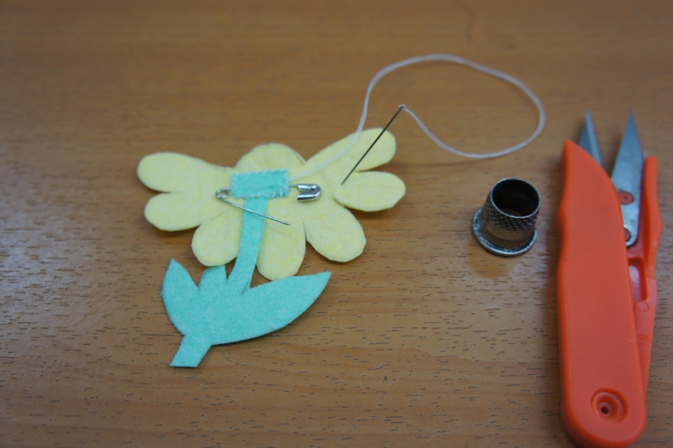
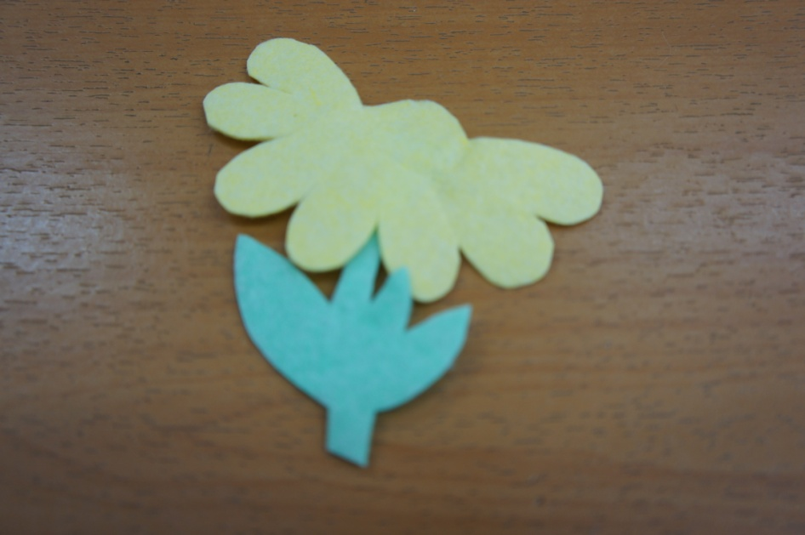
Деталь стебелька выкраивается с припуском для пришивания булавки. Булавку пришиваем не затрагивая лицевую сторону.

Slide 11
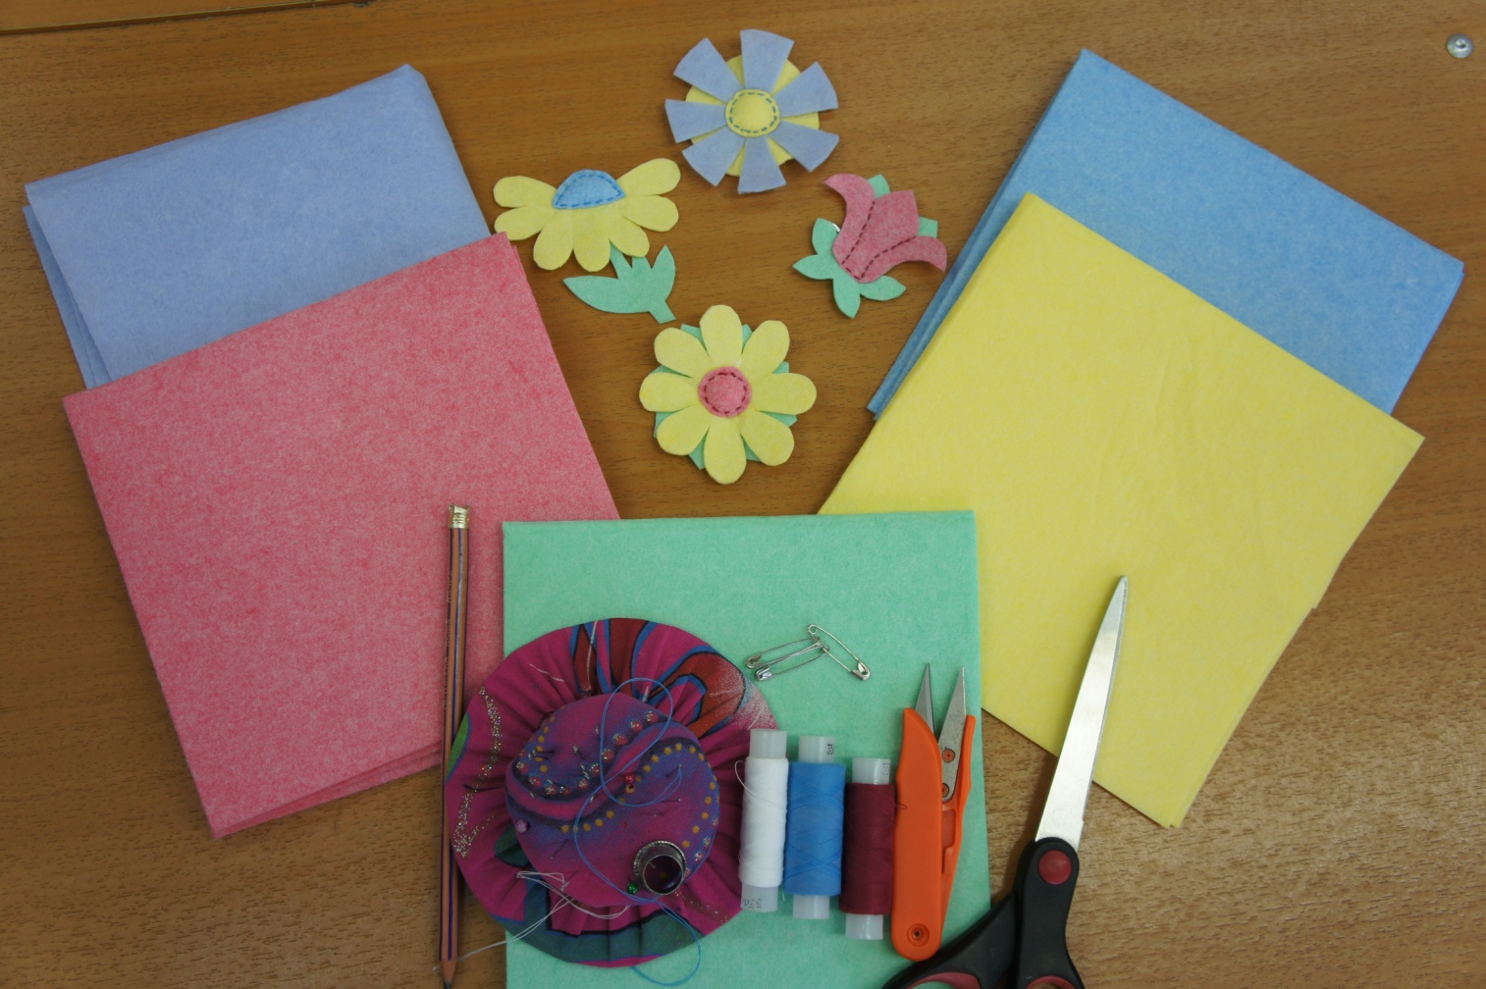
Простые материалы, немного умения и фантазии и у вас получиться замечательный подарок или украшение для одежды. А если вместо булавки пришить резинку, то и украшение для волос.

